Slide 1
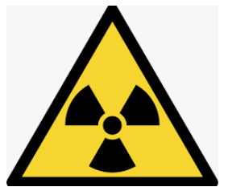
RADIOACTIVIDADO
RADIACTIVIDAD
PC. MARCELA RUIZ DIAZ

Slide 2
UN POCO DE HISTORIA
1896 : Becquerel descubre la Pechblenda.
Nobel de Física: Becquerel compartido con Marie y Pierre Curie.
1899: Rutherford, identifica dentro de esta Radiactividad Natural dos tipos a los que llamó Radiación α y Radiación β.
1900 descubren un tercer tipo que llamaron radiación γ
1913 Bohr, modelo planetario del átomo.
1932 Chadwick, detecta los neutrones.
1934 Fermi detecta una sustancia radiactiva al bombardear uranio con neutrones.
1938 Otto Hahn determina que se trata de Bario.
Lise Meitner y Otto Frisch comprende el fenómeno y lo denominan fisión.
Los rayos α, fueron identificados como átomos de helio pero con dos cargas positivas , NUCLEOS DE HELIO.
Los rayos β, fueron identificados como ELECTRONES, Becquerel inicialmente los llamo rayos CATODICOS.
Los rayos γ: fueron identificados como RADIACION ELECTROMAGNETICA, muy parecida a los Rayos X pero con mayor energía.

Slide 3
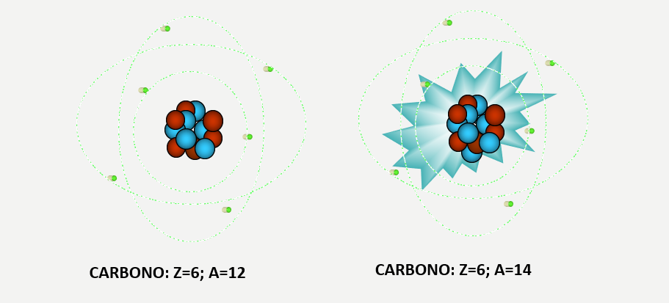
Los isótopos

Slide 4
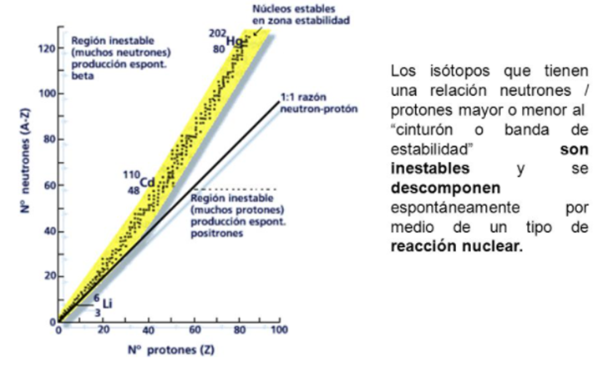
Estabilidad de los isótopos
Entre A=50 y A=90, son los núcleos atómicos más estables.
Átomos con Z sobre 83 son inestables.

Slide 5
RADIACTIVIDAD
Es un fenómeno que ocurre en los núcleos inestables de ciertos elementos, que son capaces de transformarse en núcleos de átomos de otros elementos, emitiendo a su vez partículas subatómicas y energía.

Slide 6
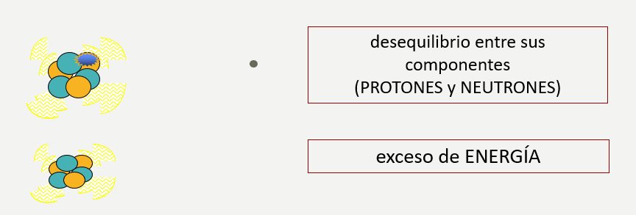
Reactividad natural y artificial
REACTIVIDAD NATURAL: propia de los cuerpos tal y como aparecen en la naturaleza.
Uranio (²³² U), Carbono-14 (¹⁴C) , Potasio-40 (⁴⁰K).

Slide 7

La radiación natural a la que está expuesta la población proviene de:
La desintegración de isótopos radiactivos de la corteza terrestre.
La radiación interna, es decir, de los isótopos radiactivos que forman parte de los seres vivos.
La radiación cósmica.
Rayos
cósmicos
12%
Radón 40%
Radiación
gamma 15%
Radiación
interna 15%
Tratamientos
médicos 17%
Otros 1%

Slide 8
RADIACTIVIDAD EN LA CORTEZA TERRESTRE
Los elementos radiactivos naturales se encuentran distribuidos de forma bastante uniforme en las rocas y suelos de la corteza terrestre, la cual está constituida principalmente por basalto y granito.
Principales isótopos radiactivos de la corteza terrestre
Núcleo | Vida Media*
Uranio-235 | 704 millones de años
Uranio-238 | 4,470 millones de años
Torio-232 | 14,100 millones de años
Radio-226 | 1,600 años
Radón-222 | 3.8 días
Potasio-40 | 1,280 millones de años

Slide 9
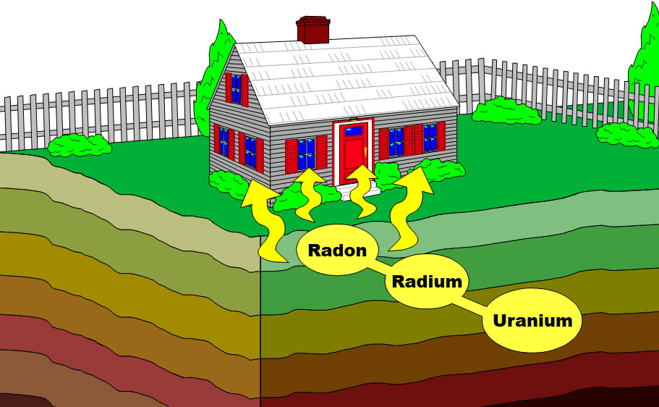
EL RADÓN EN NUESTRO ENTORNO
El radón es el gas inerte más pesado que existe en la naturaleza, se emana constantemente desde la superficie terrestre (cadena del uranio), y se desintegra a núcleos de metales pesados (acabando en plomo).
Al ser un gas es respirado por los seres vivos. Cuando este elemento queda atrapado en algún recinto su concentración puede aumentar considerablemente y causar daño.

Slide 10
RADIACTIVIDAD INTERNA
La radiación interna proviene de las sustancias radiactivas naturales presentes en los alimentos, en el agua y en el aire, las cuales, al ser ingeridas o inhaladas, se absorben en los tejidos vivos.
Los principales isótopos radiactivos que contiene el cuerpo humano son el potasio-40, el carbono-14 y el tritio (hidrógeno-3).
Radiactividad natural en la comida
Comida
Plátano
Nueces
Zanahorias
Patatas
Cerveza
Carne Roja
Limón
Agua

Slide 11
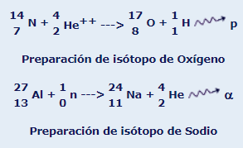
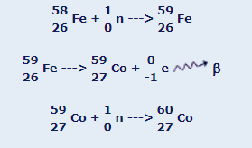
REACTIVIDAD ARTIFICIAL: núcleos que han alcanzado la inestabilidad mediante el bombardeo con partículas.
EJEMPLOS
Preparación de algunos elementos en forma artificial.
Preparación de Co-60, utilizado en la radioterapia de tumores malignos en seres humanos.
Sintetizar elementos con Z> 90, llamados transuránidos.

Slide 12
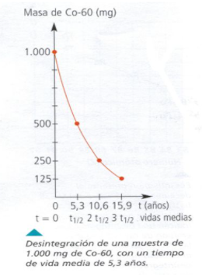
Tiempo de vida de media
La vida media de un elemento radiactivo es el tiempo requerido para la desintegración de la mitad de los átomos en una muestra de ese elemento.
Ejemplo:
²³⁸ ₉₂U es de 4,5 miles de millones de años
²⁵⁷ ₁₀₃Lr es de 8 segundos.

Slide 13
226
Ra
88
1602 años
α
222
Rn
86
3.823 dias
α
α
218
Po
84
3.05 minutos
26.8 minutos
99.98%
0.02%
2 segundos
214
Pb
82
β−γ
α
218
At
85
164 microseg.
214
Bi
83
19.7 minutos
99.98%
β
1.3 minutos
214
Po
83
β−γ
0.02%
210
Tl
81
α
210
Pb
82
β−γ
21 años
β
5.01 dias
138.4 dias
210
Bi
83
4.19 minutos
100%
0.000134%
210
Po
84
β
α
206
Tl
81
α
206
Po
82
β
Estable
Notes:
3
3

Slide 14
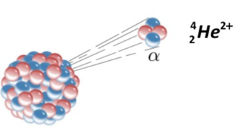

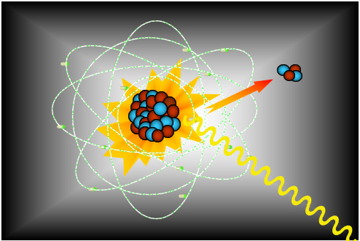

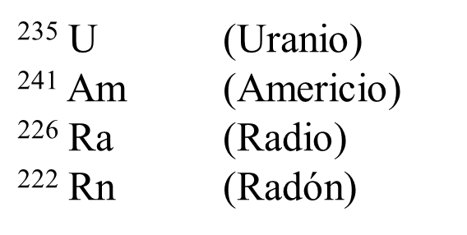
Tipos de desintegraciones
DESINTEGRACIONES ALFA:
Son POCO PENETRANTE: una hoja de papel o unos centímetros en aire la frenan.
Son radiaciones formadas por núcleos de helio, despedidos del núcleo del átomo a alta velocidad (20000 km/s)
Depositan toda su energía en un recorrido muy corto.
Propias en la desintegración de núcleos pesados.

Slide 15

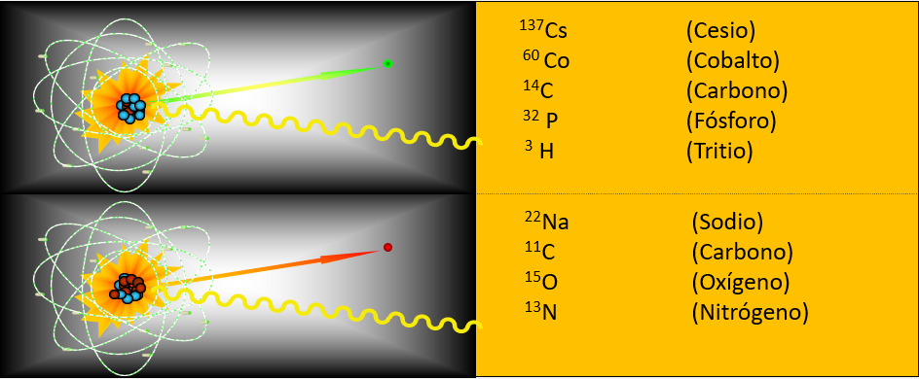
TIPOS DE DESINTEGRACIONES
DESINTEGRACIONES BETA:
MÁS PENETRANTE: una lámina de aluminio o unos metros en aire la frenan
Depositan su energía en un recorrido más largo.
Se producen en núcleos con exceso de neutrones (β−) o de protones (β +)

Slide 16
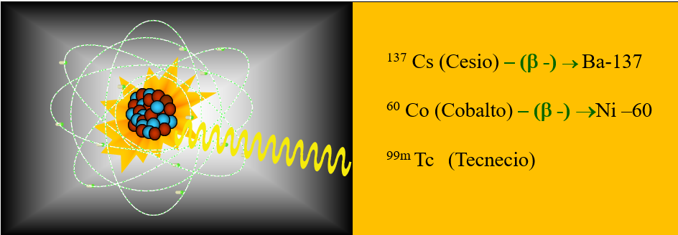
TIPOS DE DESINTEGRACIONES
DESINTEGRACIONES GAMMA: ENERGÍA
MUY PENETRANTE : requiere materiales densos y pesados (una lámina de plomo, hormigón, etc.) para ser absorbidos.
Un núcleo con un exceso de energía puede de forma espontánea emitir radiación γ

Slide 17
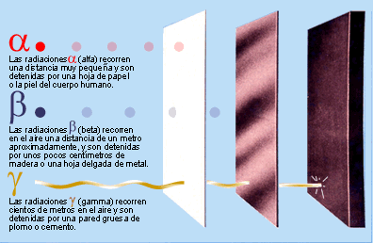
¿QUÉ SON CAPACES DE ATRAVESAR
LAS RADIACIONES?
Las distintas radiaciones tienen distinta capacidad de penetración en los medios materiales debido a las interacciones que intervienen en el proceso de frenado de las partículas y propiedades de las mismas partículas como masa, carga.

Slide 18
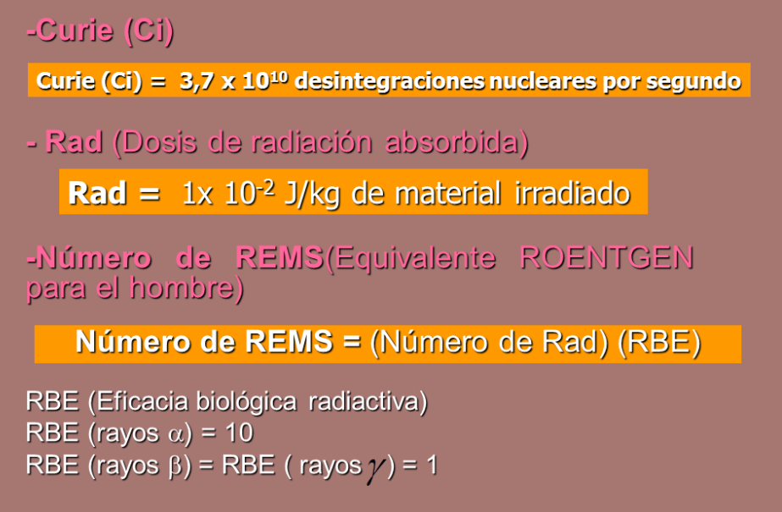
Unidades de medidas

Slide 19
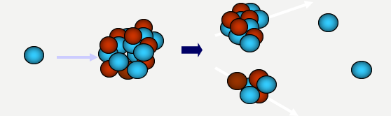
Fisión nuclear
La fisión nuclear, es una reacción nuclear donde un núcleo pesado se divide en otros más livianos al ser bombardeado con neutrones. En el proceso se liberan más neutrones. La diferencia de masa ´de elementos hijos y elemento original, se libera como energía cinética de los núcleos producidos en la fisión. (E = m c2)

Slide 20
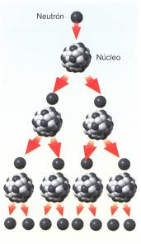
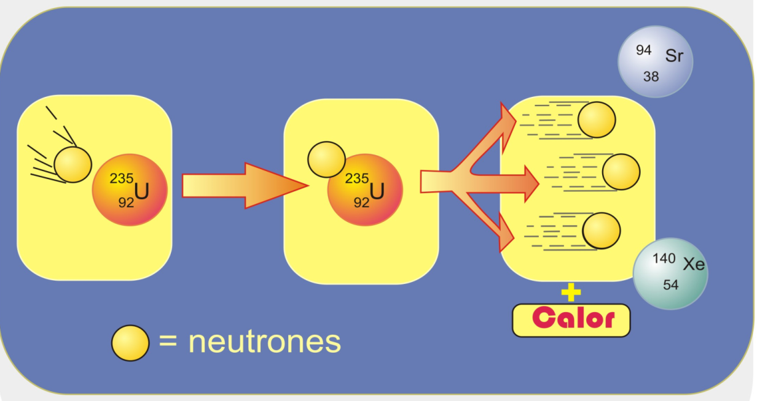
En el proceso de Fisión Nuclear se divide el núcleo para formar núcleos más
pequeños de masa intermedia y uno o mas neutrones.

Slide 21
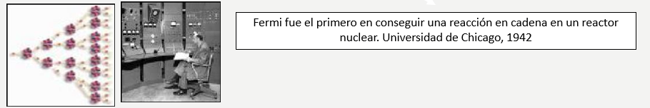
APLICACIONES
PLANTAS NUCLEARES

Slide 22
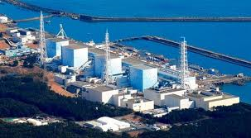
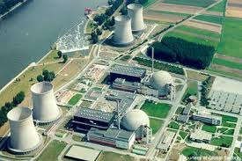
¿ QUÉ ES UNA PLANTA NUCLEAR?
Es una instalación industrial empleada para generar energía eléctrica a partir de energía nuclear. Estas centrales constan de uno o mas reactores nucleares.
Planta Nuclear de Fukushima, Japón
Planta Nuclear de Bushehr, Iran

Slide 23
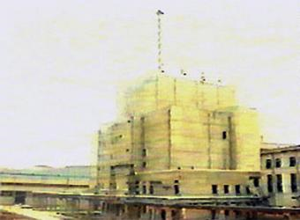
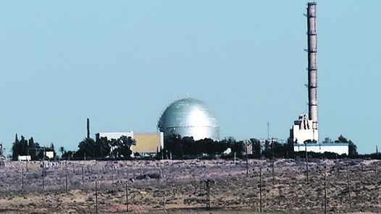
¿ QUÉ ES UN REACTOR NUCLEAR?
Es un dispositivo donde se produce una reacción nuclear controlada. Se pueden usar para la producción de energía o bien para producir material fisionable como el Plutonio.
Dimona. El principal reactor nuclear israelí.
Fotografía de archivo del Yongbyon,
el mayor reactor nuclear de Corea del Norte

Slide 24
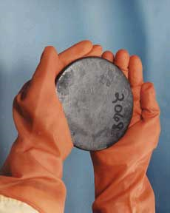
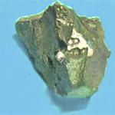
REACTOR NUCLEAR
Elementos que componen un Reactor Nuclear
El Combustible: Se utiliza un material fisionable en cantidades específicas
(masa crítica). El más utilizado es el Uranio bajo su forma isotópica U-235.
A pesar de ello, existen otros combustibles como el Plutonio.
Uranio 235
Mineral de Plutonio

Slide 25
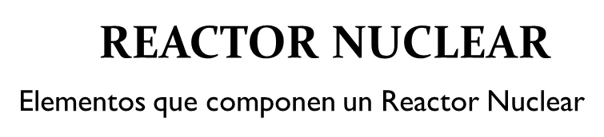
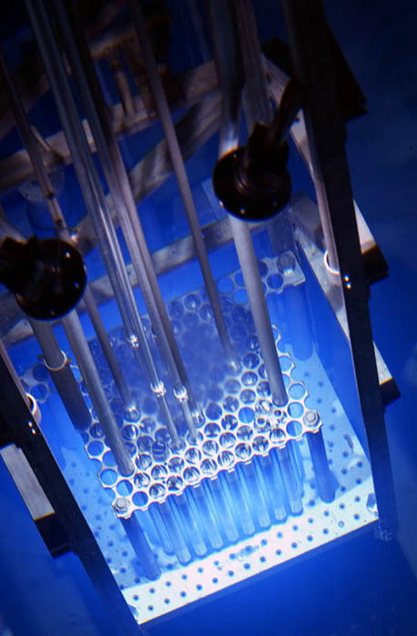
Barras de Combustible: Son el lugar físico donde se confina el Combustible Nuclear. Algunas barras contienen Uranio mezclado en Aluminio (láminas planas separadas que permite disipar el calor generado.
Barras de Combustible

Slide 26
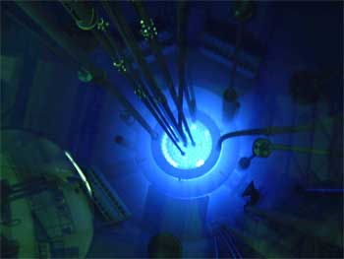
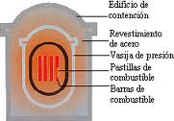
Reactor Nuclear
Elementos que componen un Reactor Nuclear
Núcleo del Reactor: Está constituido por las Barras de Combustible. El núcleo posee una forma geométrica que es característica, refrigerado por un fluido, generalmente agua. El algunos casos se encuentra en el interior de una piscina con agua a unos 10 metros de profundidad, o bien al interior de una vasija de presión construida de acero.
Núcleo del Reactor
Colocarión Azul Radiación Cherenkov
Esquema Vasija de Presión

Slide 27
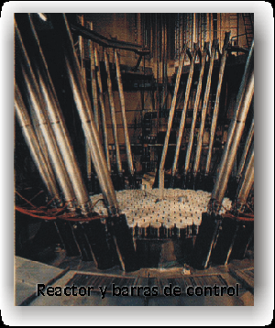
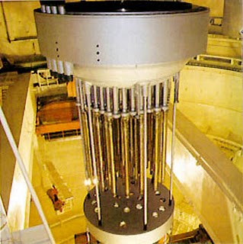
Reactor Nuclear
Elementos que componen un Reactor Nuclear
Barras de Control: Todo reactor posee un sistema que permite iniciar o detener las fisiones nucleares en cadena. Este sistema lo constituyen las Barras de Control, capaces de capturar los neutrones que se encuentran en el medio circundante. Generalmente las Barras de Control se fabrican de Cadmio o Boro.
Barras de Control de un Reactor Nuclear

Slide 28
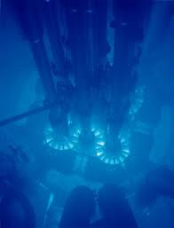
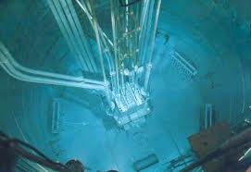
Reactor Nuclear
Elementos que componen un Reactor Nuclear
Moderador: Los neutrones obtenidos de la fisión nuclear emergen con velocidades muy altas. Para asegurar la continuidad de la reacción en cadena, es decir, procurar que los «nuevos neutrones» sigan colisionando con los núcleos atómicos del combustible, es necesario disminuir la velocidad de estas partículas. Se disminuye la energía cinética mediante choques con átomos de otro material, llamado moderador. Generalmente se utiliza agua natural (ligera), agua pesada y Carbono (grafito)
Reactores Nucleares inmersos en agua

Slide 29
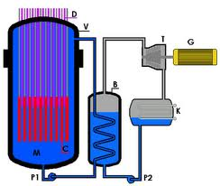
Reactor Nuclear
Elementos que componen un Reactor Nuclear
Refrigerantes: El calor generado por las fisiones se debe extraer del núcleo del reactor. Para ello se utilizan fluidos en los cuales se sumerge el núcleo. El fluido no debe ser corrosivo, debe poseer gran poder de absorción calorífico y tener pocas impurezas. Se puede utilizar como refrigerante el agua ligera, el agua pesada, entre otros.
Esquema de refrigeración del agua del núcleo

Slide 30
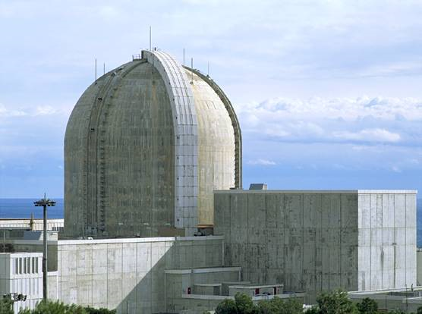
Reactor Nuclear
Elementos que componen un Reactor Nuclear
Blindaje: En un reactor se produce gran cantidad de todo tipo de Radiaciones, las cuales se distribuyen en todas direcciones. Para evitar que los operarios del reactor y el medio externo sean sometidos indebidamente a tales radiaciones, se utiliza un adecuado «Blindaje Biológico» que rodea el reactor. Los más usados en la construcción de blindajes para un reactor son el agua, el plomo, y el hormigón de alta densidad, cuyo espesor es superior a 1,5 metros.
Planta Nuclear de Rauma, Finlandia

Slide 31
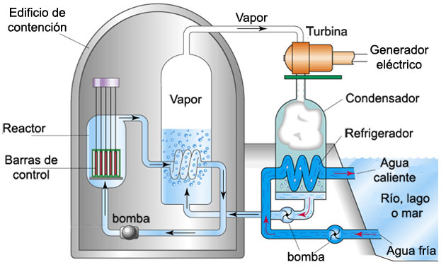
Reactor Nuclear
Esquema de funcionamiento de una Planta Nuclear

Slide 32
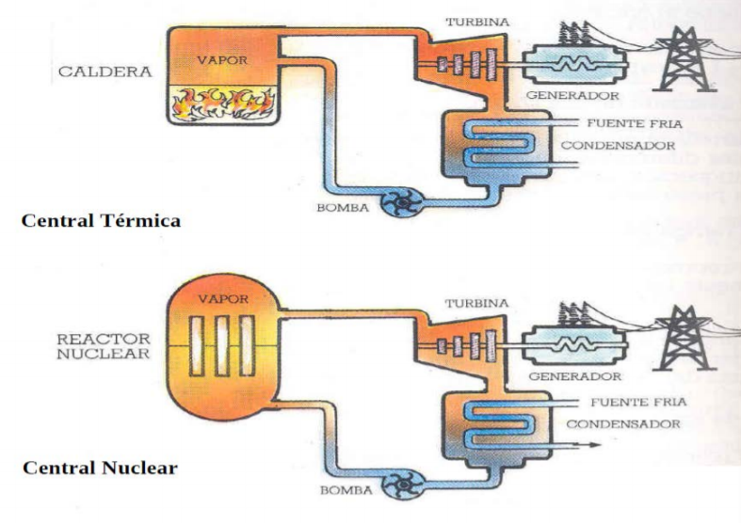
Central térmica y central nuclear

Slide 33
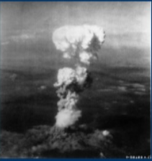
Bomba Atómica
Una bomba atómica es un dispositivo que obtiene una gran cantidad de energía explosiva con reacciones nucleares. Su funcionamiento se basa en provocar una reacción nuclear en cadena descontrolada. Se encuentra entre las denominadas armas de destrucción masiva y su explosión produce una distintiva nube en forma de hongo.

Slide 34
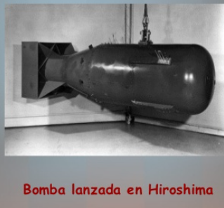
Bomba de uranio

Slide 35
FUSIÓN NUCLEAR
Es la unión de dos núcleos livianos para formar otro más pesado. Para conseguirla hay que dotar al sistema de energía cinética suficiente para vencer repulsiones y acercar los núcleos a distancias donde puedan actuar las fuerzas nucleares de corto alcance.

Slide 36
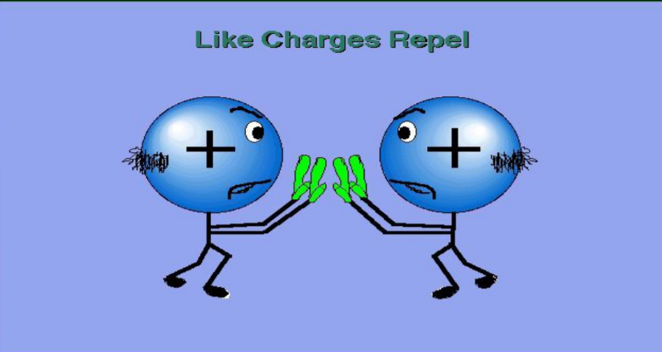

Slide 37
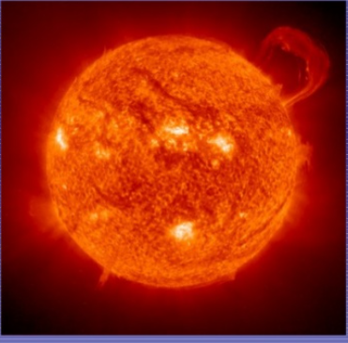
EJEMPLO: LA ENERGÍA DE SOL Y LAS ESTRELLAS PROVIENE DE LA FUSIÓN NUCEAR
En el interior del sol y las estrellas, las temperaturas son muy elevadas, lo que hace posible que se fusionen núcleos del elemento hidrógeno, originando Helio.

Slide 38
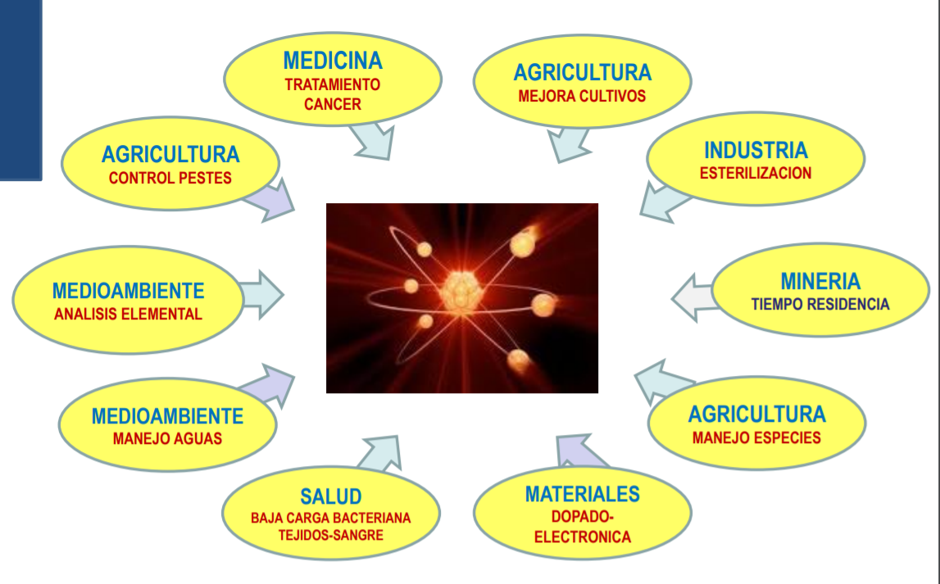
USOS DE LOS RADIOISÓTOPOS

